Slide 1
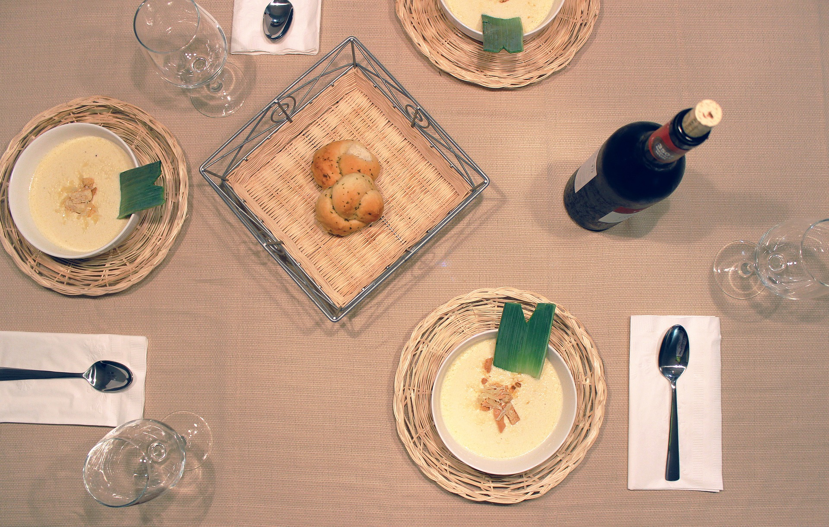
201011645김우현
201411783최진원
201411690김솔이
201411706김혜지
레스토랑
예약시스템
FUSE
ⓒ 2016. FUSE all rights reserved.

Slide 2
CONTENTS
FUSE
CHAPTER 01. 코드 리뷰 기법.
CHAPTER 02. Walkthrough 기법.
CHAPTER 03. 코드 변경.
ⓒ 2016. FUSE all rights reserved.

Slide 3
Chapter
첫 번째
Lightweight
Formal
01
Peer Review
02
Walkthrough
03
Team Review
04
Inspection
ⓒ 2016. FUSE all rights reserved.

Slide 4
Chapter
첫 번째
Walkthrough:
단체로 하는 코드 리뷰 기법 중,
가장 비정형적 방법.
Lightweight
Formal
01
Peer Review
02
Walkthrough
03
Team Review
04
Inspection
ⓒ 2016. FUSE all rights reserved.

Slide 5
Chapter
두 번째
Walkthrough
코드발표자: 리뷰의 주제와 시간을 정해서 발표.
발표자 외 팀원: 의견이나 아이디어를 제안.
사례에 대한 정보 공유 혹은
아이디어 수집
ⓒ 2016. FUSE all rights reserved.

Slide 6

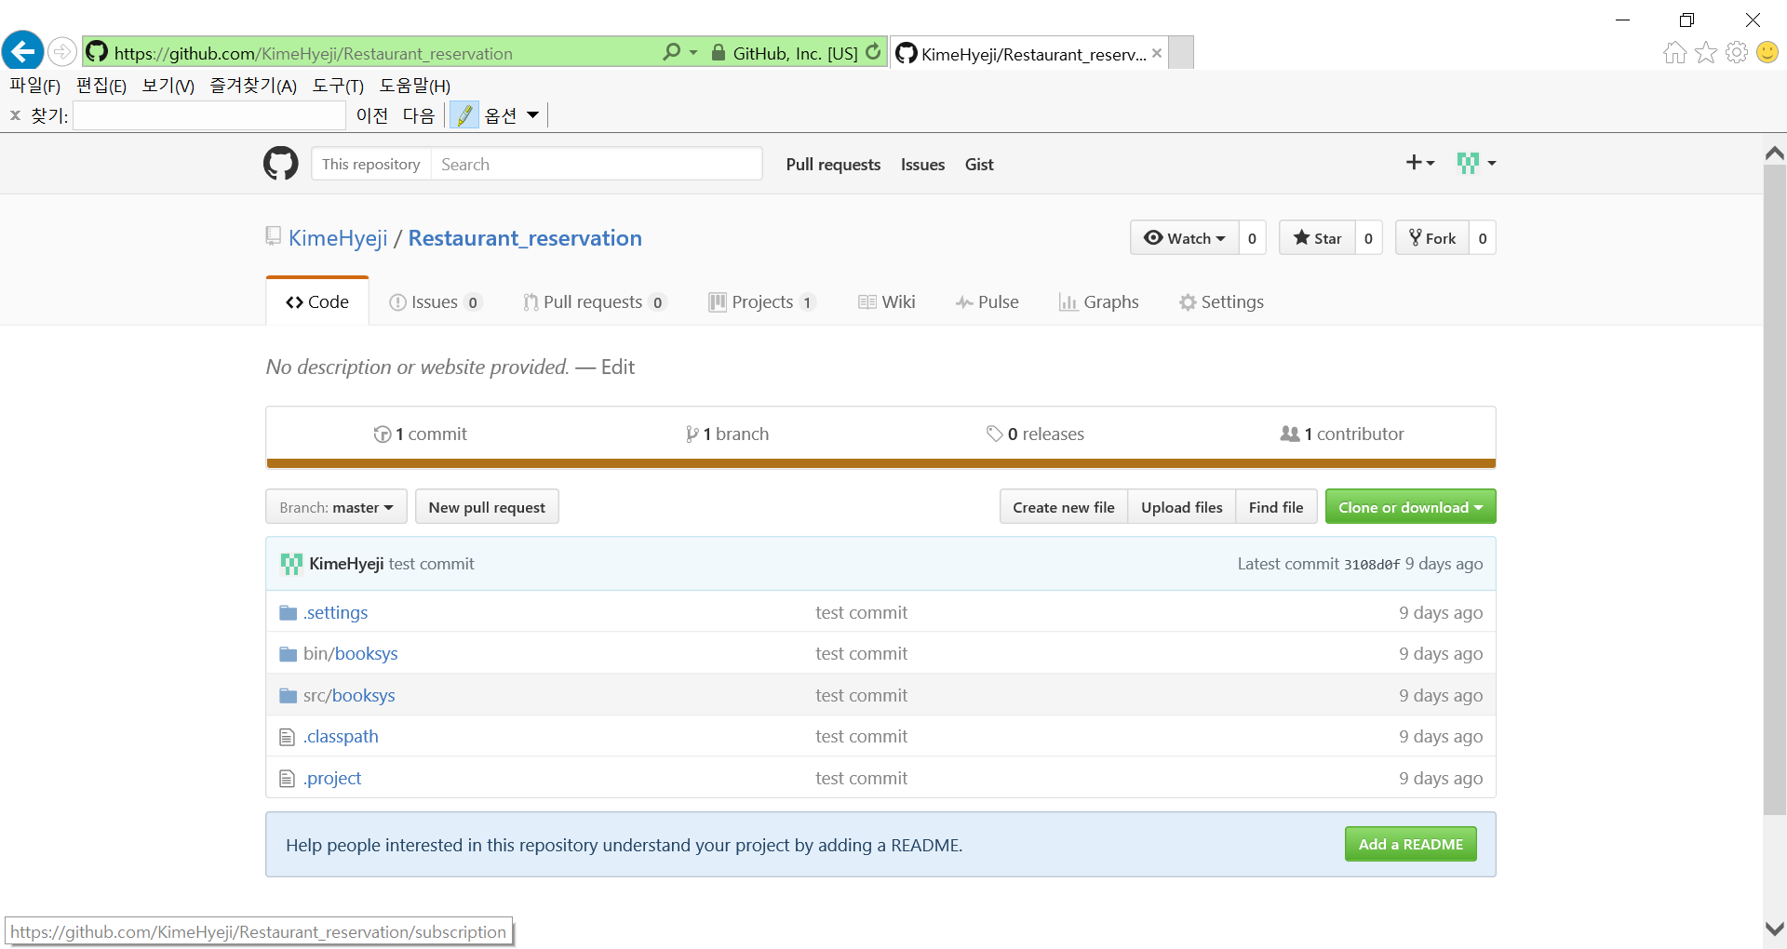
Walkthrough
Chapter
코드 배포.
두 번째
https://github.com/KimeHyeji/Restaurant_reservation
ⓒ 2016. FUSE all rights reserved.

Slide 7

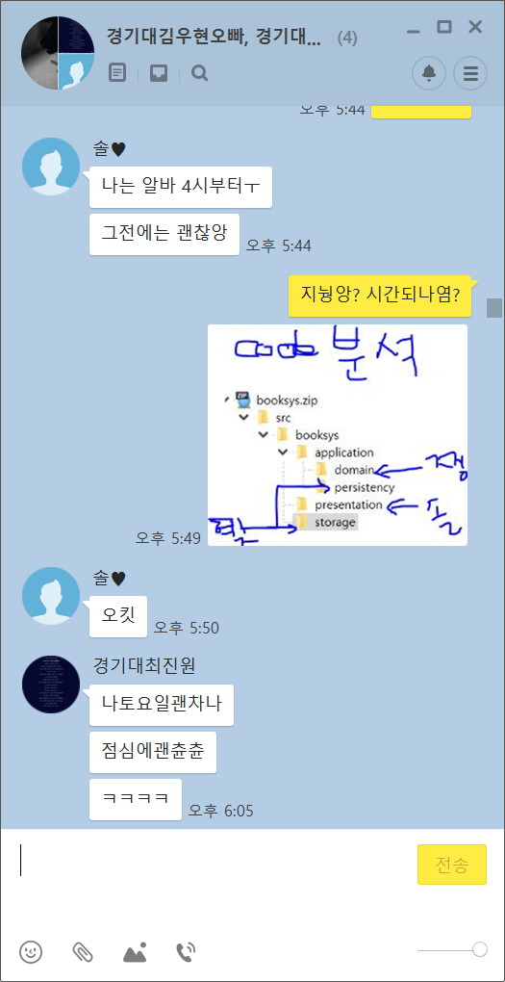
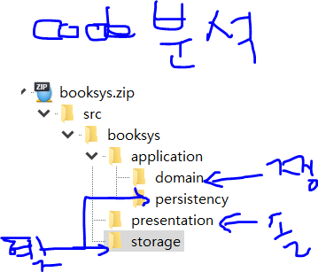
Walkthrough
Chapter
2. 리뷰 주제 분담 및 시간 협의.
두 번째
ⓒ 2016. FUSE all rights reserved.

Slide 8
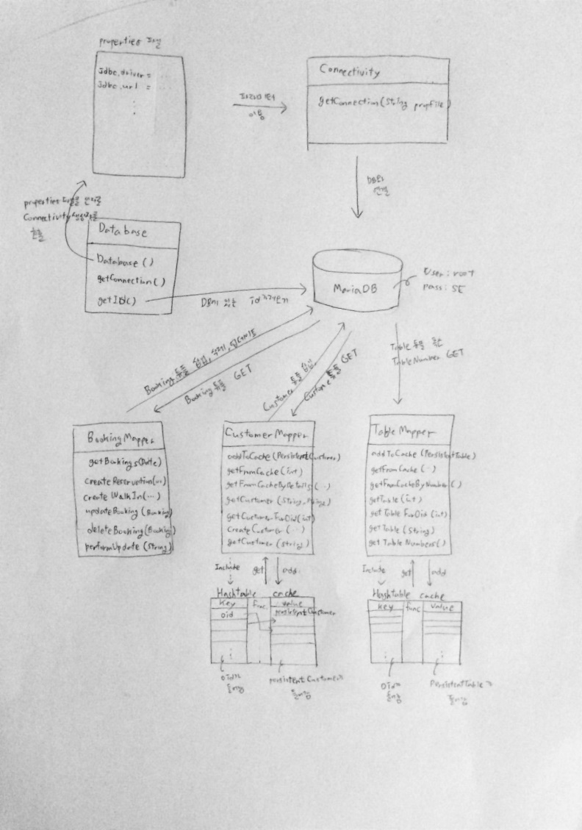
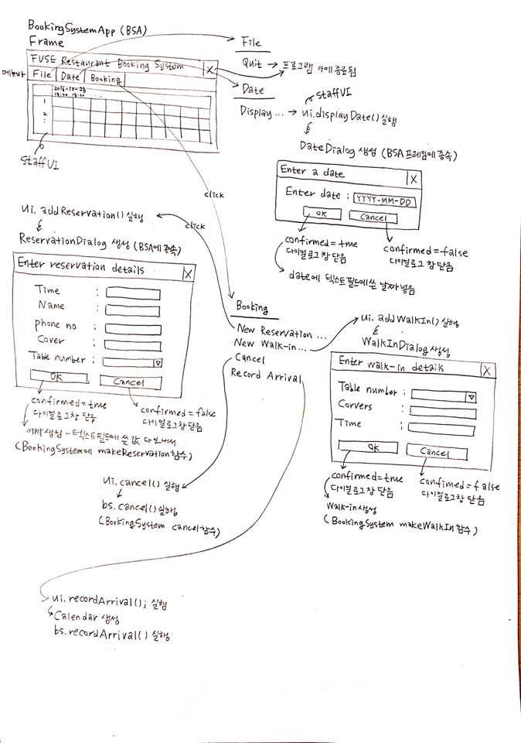
Walkthrough
Chapter
3. 리뷰 발표 준비.
두 번째
ⓒ 2016. FUSE all rights reserved.

Slide 9
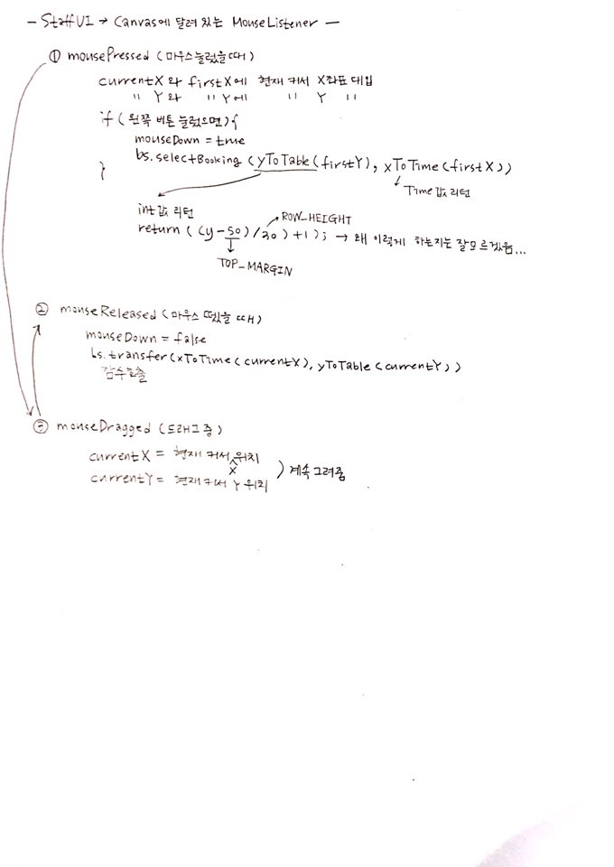
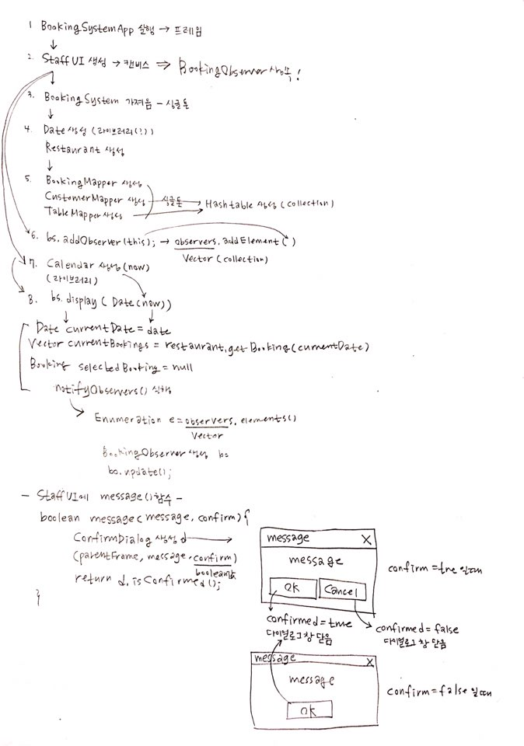
Walkthrough
Chapter
3. 리뷰 발표 준비.
두 번째
ⓒ 2016. FUSE all rights reserved.

Slide 10
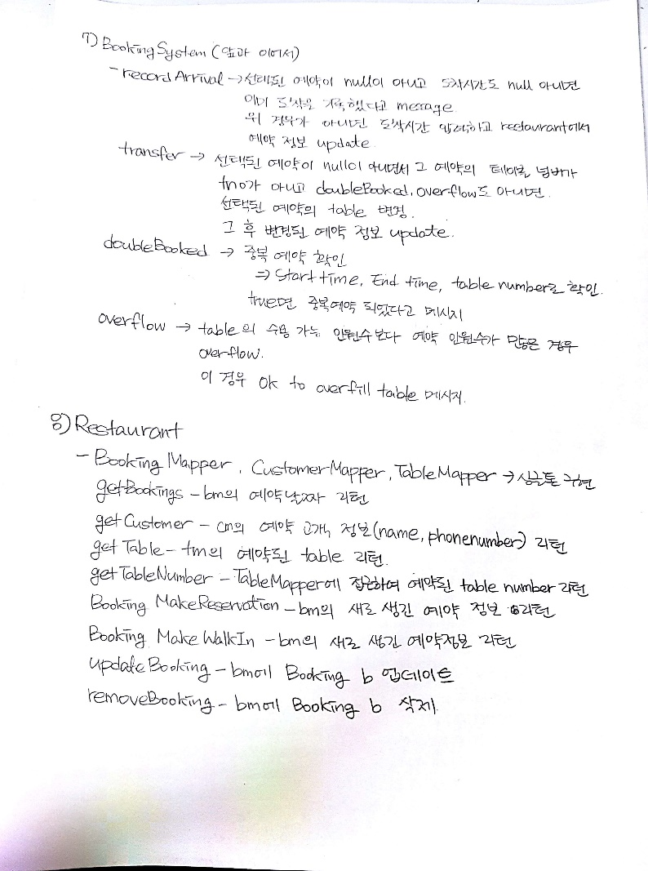
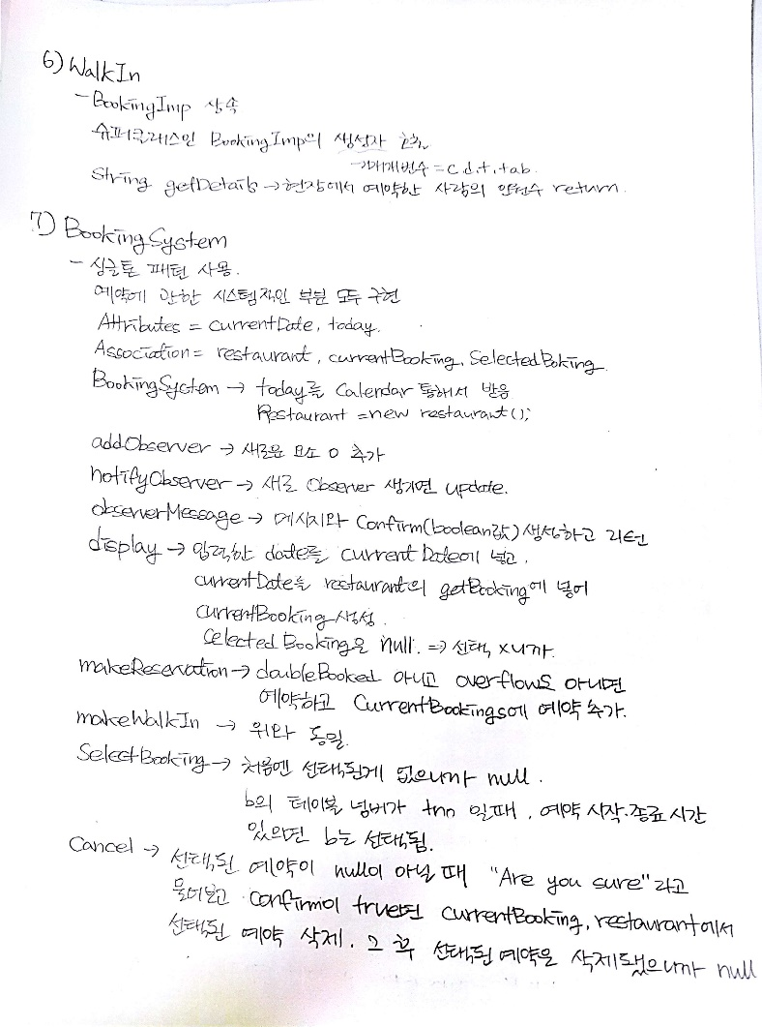
Walkthrough
Chapter
3. 리뷰 발표 준비.
두 번째
ⓒ 2016. FUSE all rights reserved.

Slide 11
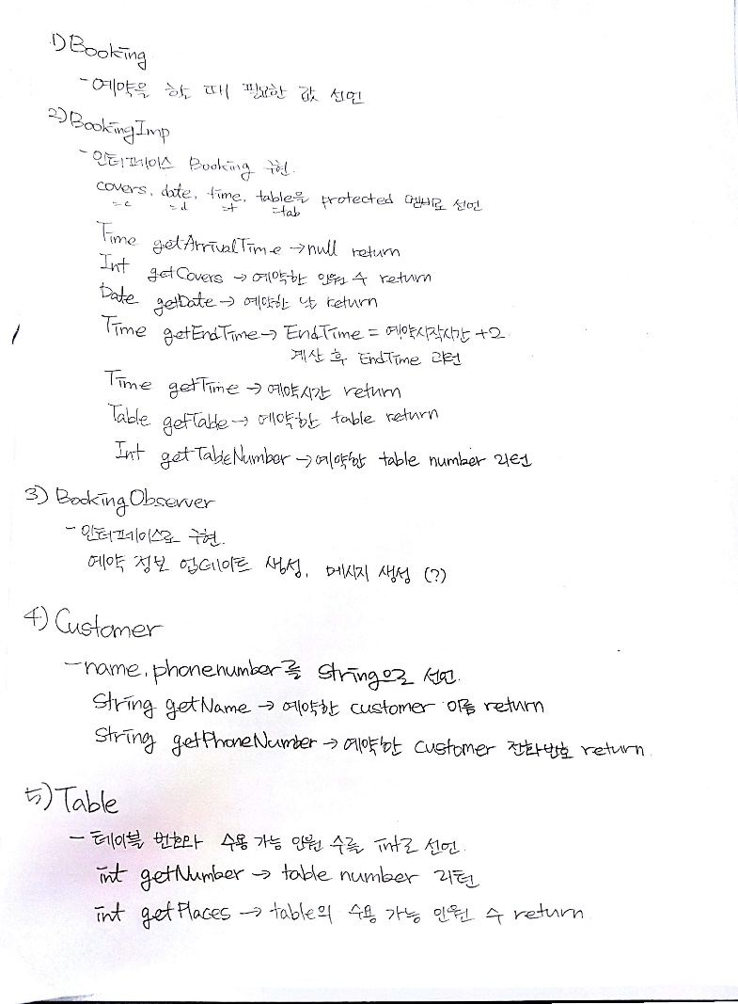
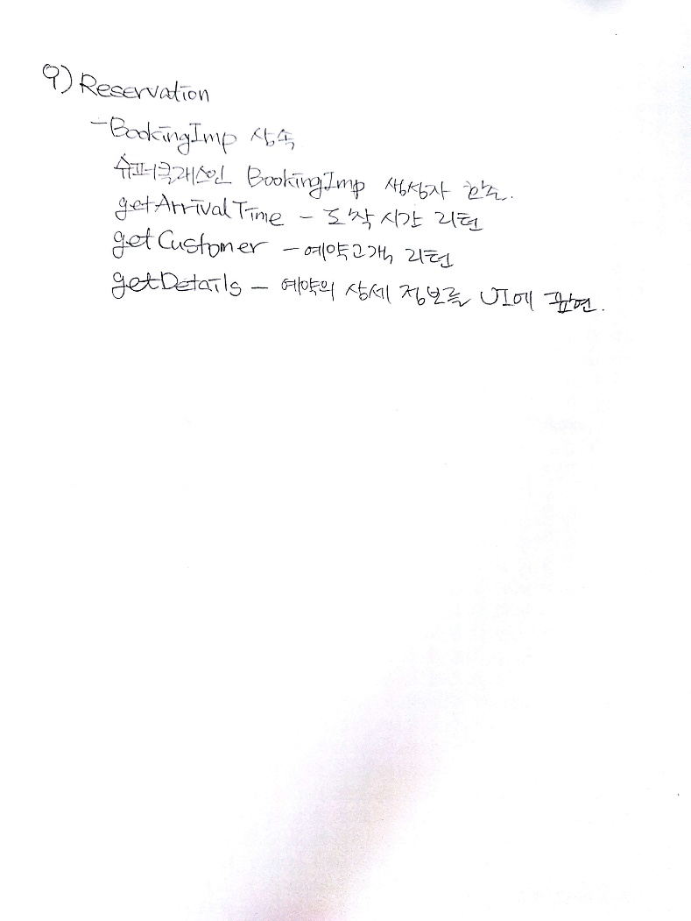
Walkthrough
Chapter
3. 리뷰 발표 준비.
두 번째
ⓒ 2016. FUSE all rights reserved.

Slide 12
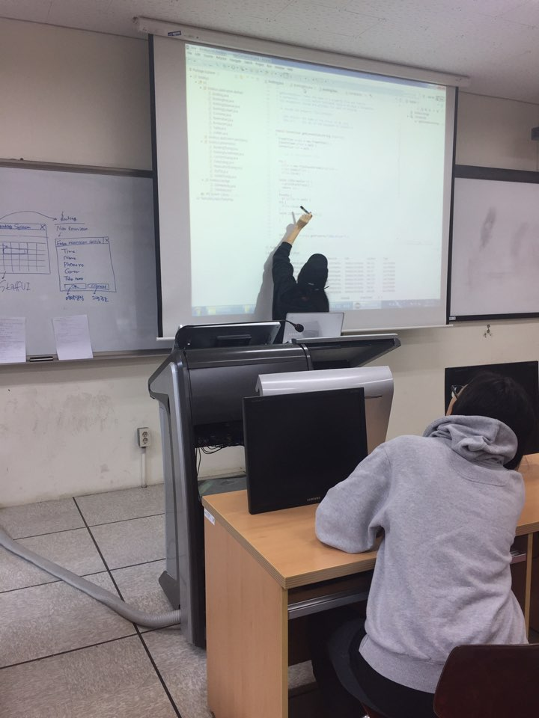
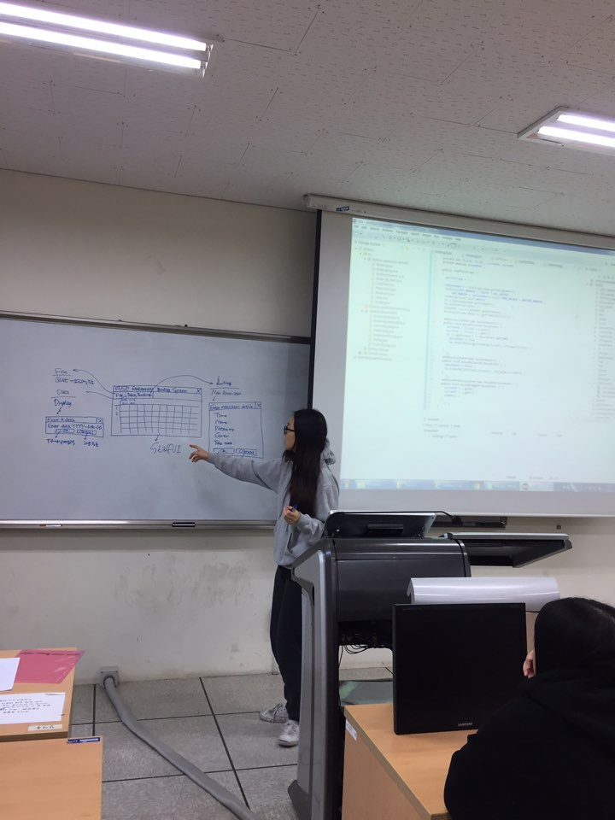
Walkthrough
Chapter
4. 리뷰 발표.
두 번째
ⓒ 2016. FUSE all rights reserved.

Slide 13
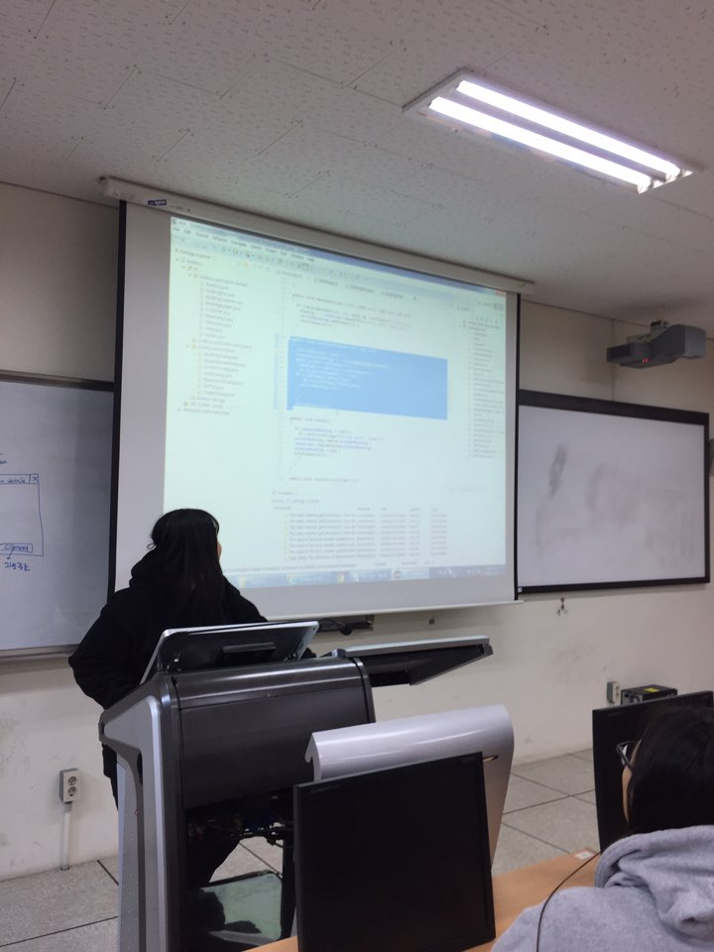
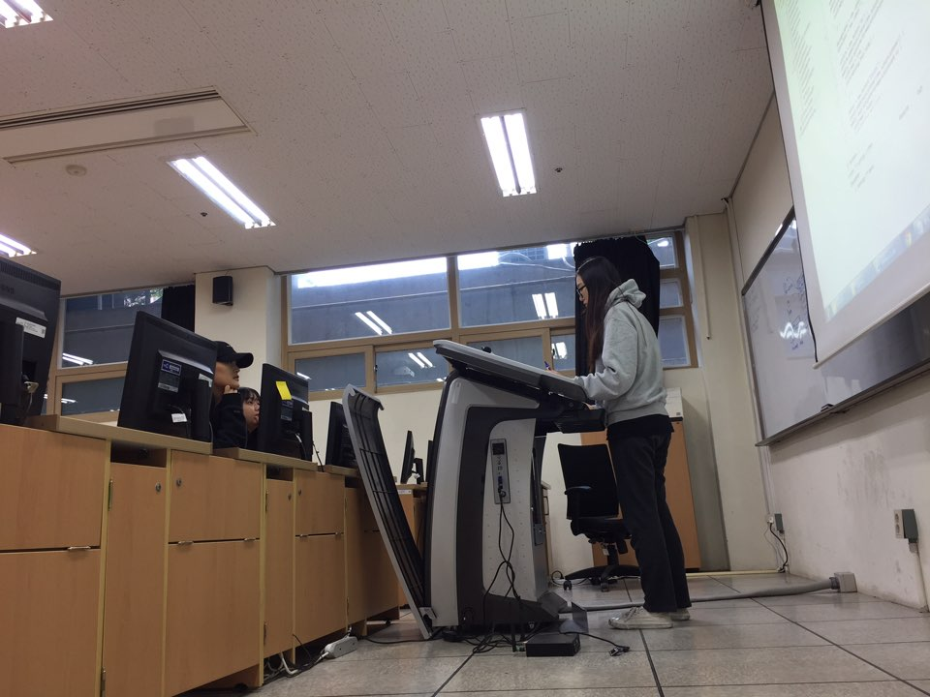
Walkthrough
Chapter
4. 리뷰 발표.
두 번째
ⓒ 2016. FUSE all rights reserved.

Slide 14
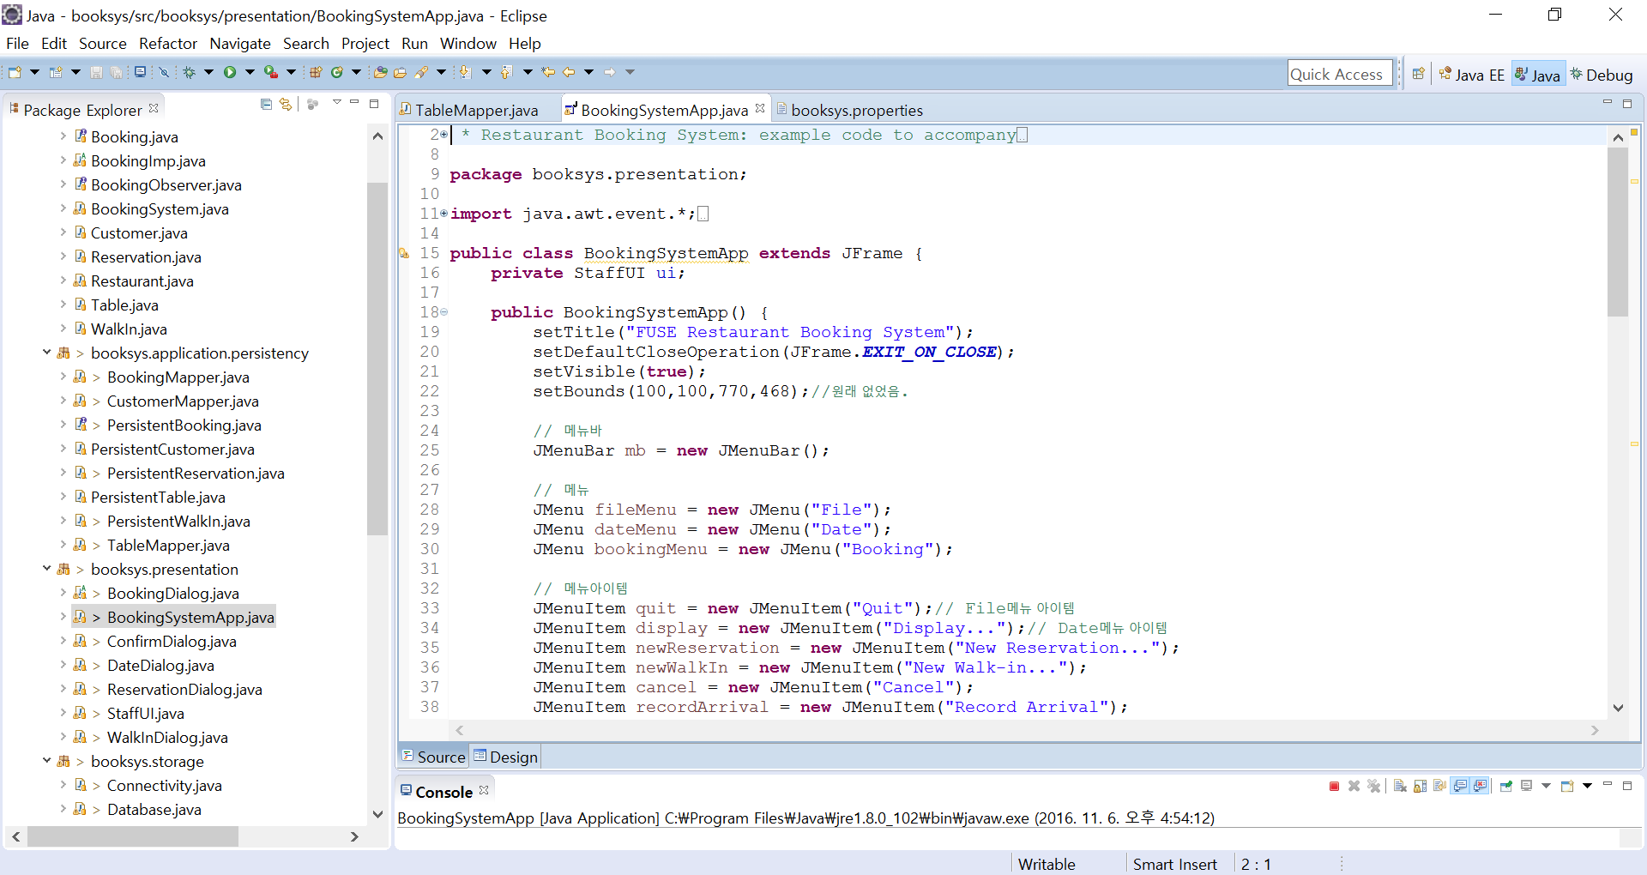
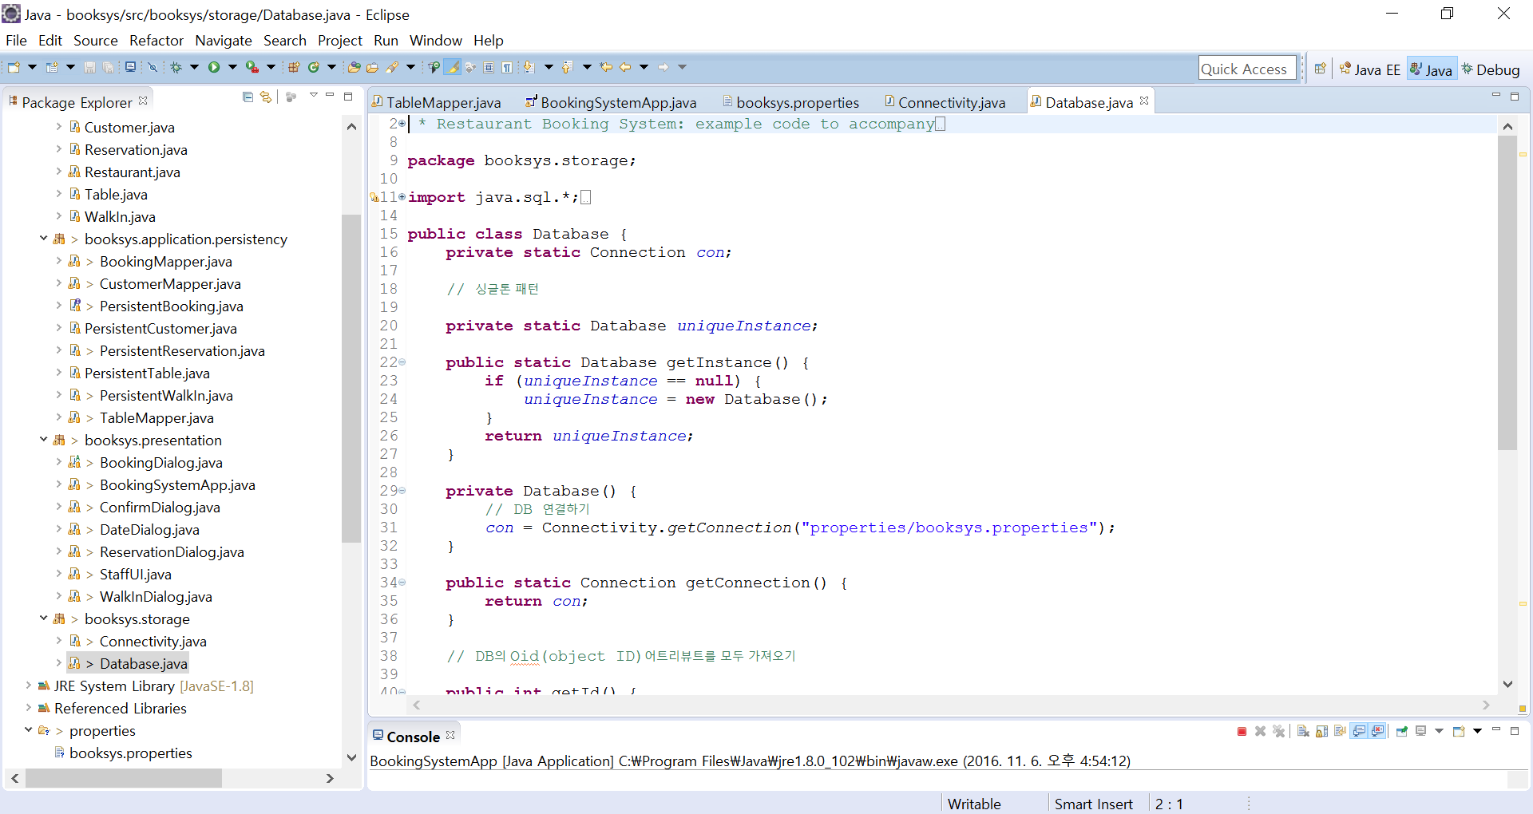
코드 변경
Chapter
awt --→ swing
세 번째
Mysql --→ MariaDB
ⓒ 2016. FUSE all rights reserved.

Slide 15
코드 변경
Chapter
awt --→ swing
세 번째
Mysql --→ MariaDB
ⓒ 2016. FUSE all rights reserved.

Slide 16
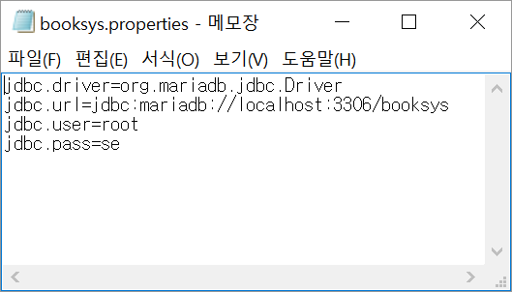
코드 변경
Chapter
Mysql --→ MariaDB
세 번째
ⓒ 2016. FUSE all rights reserved.

Slide 17
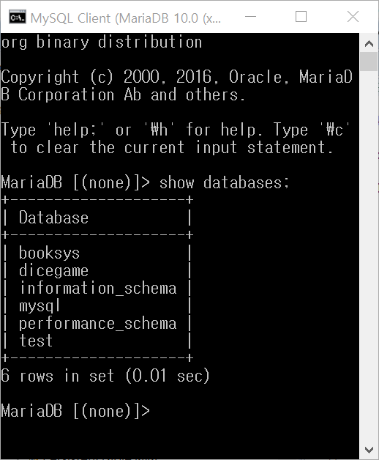
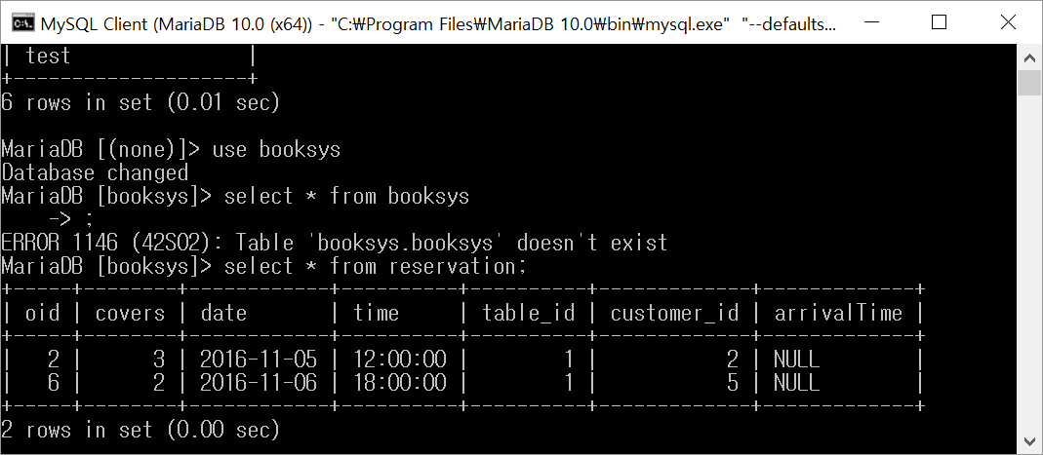
코드 변경
Chapter
Mysql --→ MariaDB
세 번째
ⓒ 2016. FUSE all rights reserved.

Slide 18
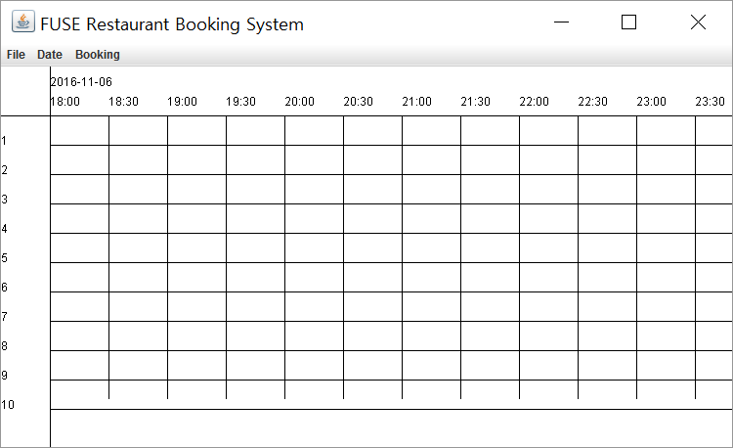
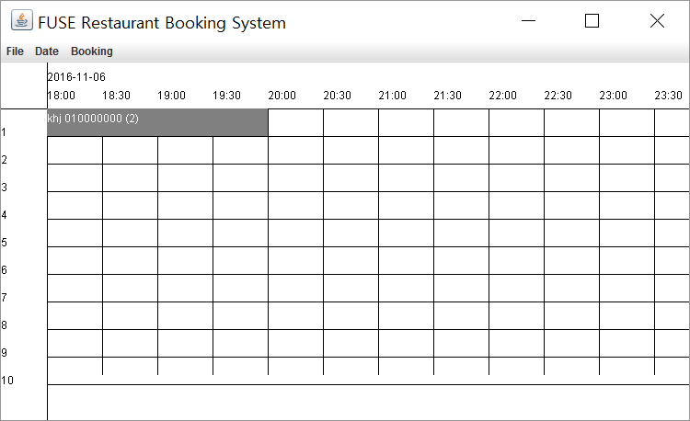
코드 변경
Chapter
awt --→ swing
세 번째
ⓒ 2016. FUSE all rights reserved.

Slide 19
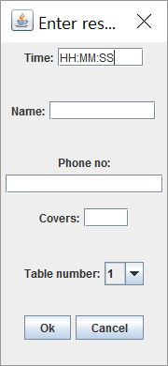
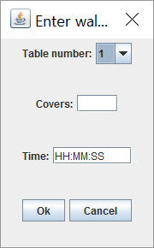
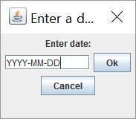
코드 변경
Chapter
awt --→ swing
세 번째
ⓒ 2016. FUSE all rights reserved.

Slide 20
감사합니다.
THANK YOU
ⓒ 2016. FUSE all rights reserved.

